Slide 1
광개토대왕비문
자료조사
201534447 정진수 201836834 이지양 201836837 임현호
PPT 발표
201836816 박유정 201836804 김가영

Slide 2
목 차
1. 광개토대왕릉비의 크기
2. 광개토대왕비문 내용
3. 임나일본부설이란?
4. 임나일본부설의 반박

Slide 3
광개토대왕릉비란?
고구려의 제19대 임금인 광개토 대왕의 업적을 기념하기 위해
아들인 장수왕이 414년에 세운 비석이다.
‘국강상광개토경평안호태왕’이라는 마지막 세 글자를 본떠서 ‘호태왕비’라고도 부르며,
중국 지린 성 지안 현 퉁거우에 있다.

Slide 4
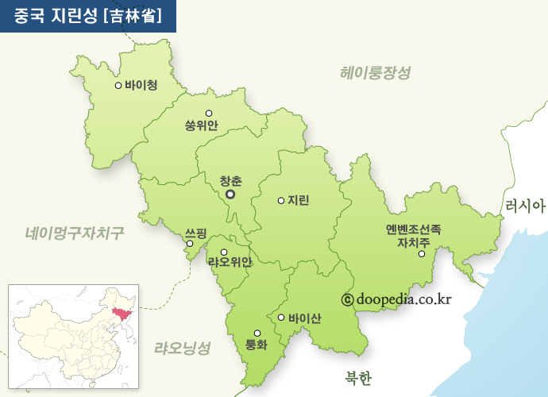

Slide 5
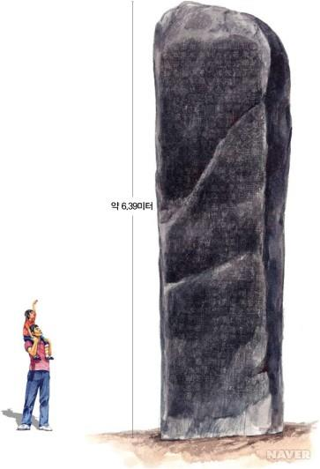
광개토대왕릉비의 크기
광개토 대왕릉비의 높이는 6.39m로 한국 최대의 크기로 고구려 문화의 한 단면을 보여줍니다.
네 면에 걸쳐 1,775자가 새겨져 있는 것으로 알려져 있습니다.
이중 150자 정도는 훼손되어 읽기가 어려운 상태입니다.

Slide 6
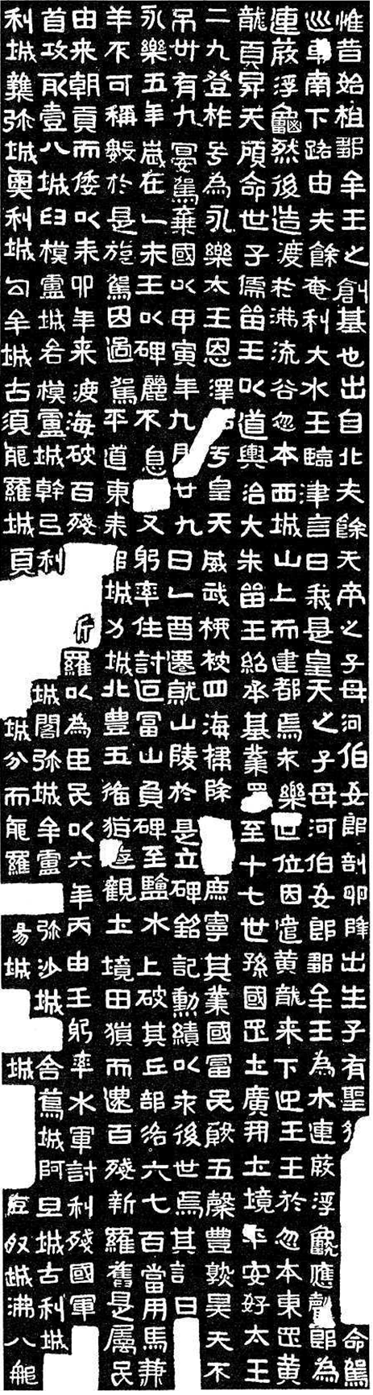
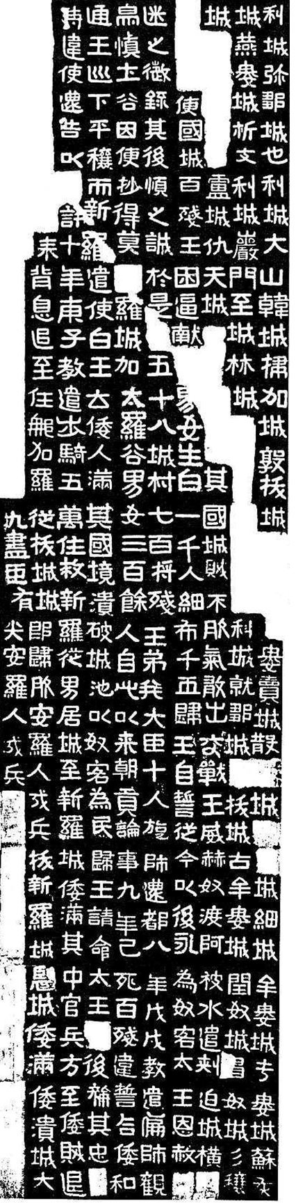
광개토대왕릉비 탁본 (1,2면)

Slide 7
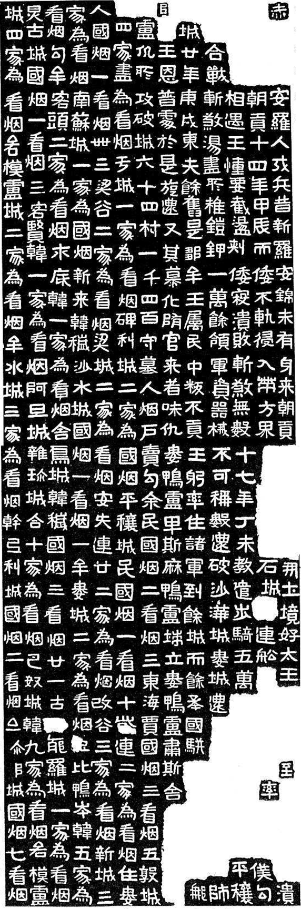
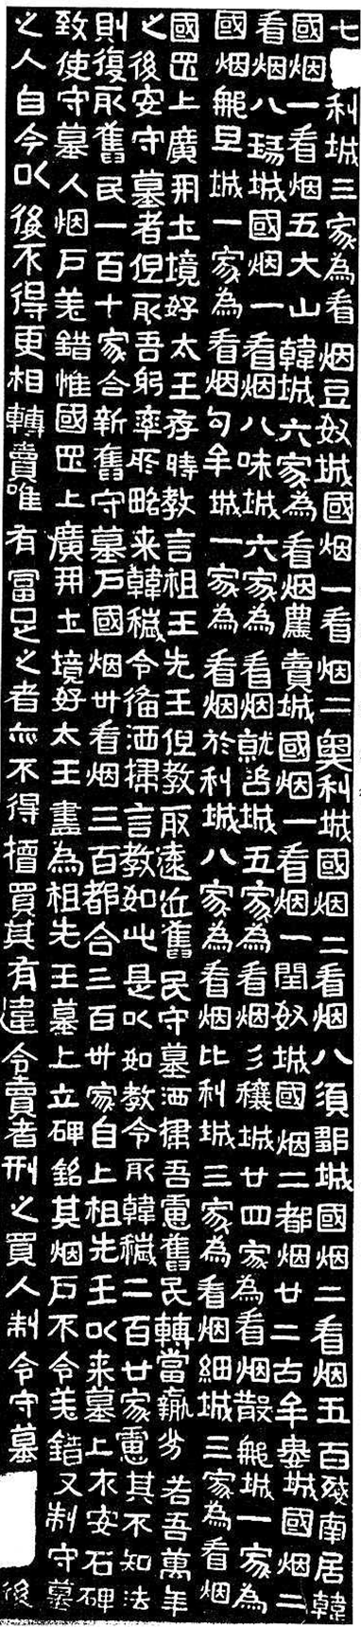
광개토대왕릉비 탁본(3,4면)

Slide 8
비문의 훼손 원인
여러 서예가나 금석학자들이 탁본을 만들었는데, 초기의 탁본이 탈락되었고, 또한 석회를 발라 비면을 손상시킴으로써 이후 연구에 논란을 일으켰다.

Slide 9
훼손과 조작

Slide 10
비문의 내용

Slide 11
첫째 부분 (제 1면 1행 ~6행 )
고구려의 개국 설화를 말하고 고구려의 건국의 정당성을
강조하는 부분이다
고구려의 건국신화와 추모왕(鄒牟王=동명왕),유류왕(儒留王=유리왕),대주류왕(大朱留王=대무신왕) 등의 세계(世系)와 광개토왕의 행장(行狀)을 기록해 놓았다

Slide 12
광개토대왕릉비문 제1면 제1행-제1면 2행
唯昔始祖鄒牟王之創基也出自北夫餘天帝之子母河伯女郞剖卵降世生而有聖德* * * * *命駕巡幸南下路由夫餘奄利大水
옛날 시조 추모왕이 나라를 세웠는데, 왕은 북부여에서 나왔다. 추모왕은 천제(하느님)의 아들이고 그 어머니는 화백(물의 신)의 딸인데 알을 깨고 세상에 태어났다. 태어나면서부터 성덕이 있었다. *****수레를 메울 것을 명하여 돌아다니면서 남으로 내려가는 도중에 부여의 엄리대수를 거쳐가게 되었다.
= 고구려의 개국 설화에 대해 알 수 있다.

Slide 13
둘째 부분(제1면 7행 ~ 3면 8행)
광개토왕 때 이루어진 정복활동과 영토관리(만주 정복, 백제 정벌, 신라 구원, 동부여 및 숙신 정벌)에 대한 내용들을 연대순으로 기록해 놓았다.

Slide 14
광개토대왕릉비문 제1면 6행-제1면 8행
焉其辭曰永樂五年歲在乙未王以稗麗不歸 * 人躬率往討過富山負山至鹽水上破其三部洛六七百營牛馬群羊不可稱數於是旋駕因過襄平道東來 * 城力城北豊王備獵遊觀土境田獵而還
그 글에 이르기를 영락 5년 을미가 되는 해에, 왕은 비려가 붙잡아간 사람들을 돌려보내지 않으므로 몸소 군사를 거느리고 가서 토벌하였다. 부산을 지나 산을 등지고 염수의 상류에 이르러 3개의 부락과 육칠백영을 격파하고 수없이 많은 소와 말 그리고 양떼를 노획하였다.
이에 수레를 돌려 돌아오는 길에 양평도를 지나 동쪽으로 * 성, 역성, 북풍에 이르렀다. 왕은 사냥 준비를 시키고, 국토를 즐기며 구경도 하고 사냥도 하면서 돌아왔다.
= 정복활동과 영토관리에 대한 내용임을 알 수 있다.

Slide 15
셋째 부분(제3면 8행 ~ 4면 9행)
능을 관리하는 수묘인(守墓人) 연호(煙戶)의 숫자와 차출방식, 수묘인의 매매금지에 대한 규정이다.

Slide 16
광개토대왕릉비문 제4면 5행-제4면 6행
國岡上廣開土境好太王存時敎言祖王先王但敎取遠近舊民守墓朝掃吾慮舊民轉當羸劣若吾萬年之後安守墓者但取吾躬巡所略來韓穢令備朝掃
국강상 광개토경호태왕이 생전에 명령하여 말하기를 "조상왕들은 다만 멀고 가까운 곳의 구민들을 뽑아 수묘와 청소하도록 하라고 하였다.
그러나 나는 구민들이 시간이 갈수록 더욱 약화될까봐 염려된다. 만약 내가 죽은 후에 나의 묘를 안전하게 지키려면 단지 내가 직접 돌아다니며 붙잡아온 한 예를 뽑아서 수묘와 청소에 대비하도록 하라."고 하였다.
= 수묘인에 관한 내용임을 알 수 있다.

Slide 17
임나일본부설
百殘新羅舊是屬民由來朝貢而倭以辛卯年來渡海破百殘東 * 新羅以爲臣民
‘백잔(백제를 낮춰 부른 말)과 신라는 옛날에는 우리의 속민이었고 그전부터 조공을 바쳐왔던 것이다. 신묘년(391년)에 왜가 바다를 건너 와서 백제, 임나, 신라를 쳐부수고 신민으로 삼았다’ 라는 구절을 들어 4세기 중엽부터 약 200년간 6세기 중엽까지일본이 우리나라 남쪽 지방(백제, 신라)을 지배했다는 내용.

Slide 18
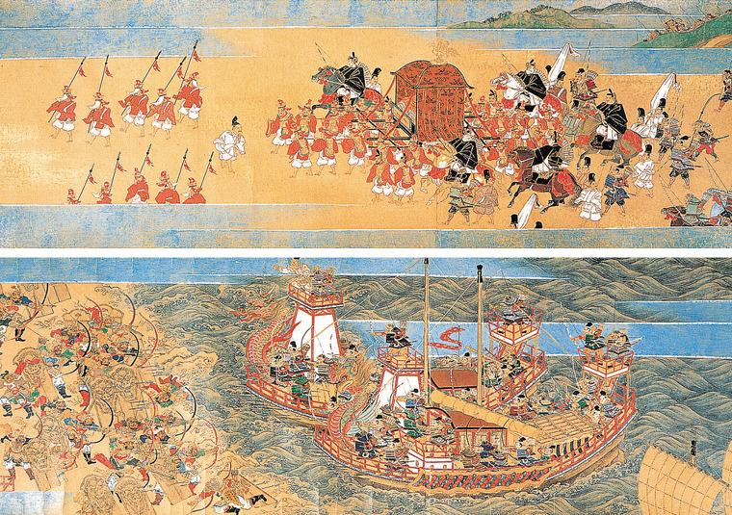
한일관계
일본
일본 학자들은 《일본서기》의 ‘진구 황후의 한반도 정벌설’, 광개토대왕비(廣開土大王碑), 〈송서(宋書)〉 등을 제시하고 있다.
《일본서기》에 의하면 진구 황후의 정벌군이 369년 한반도에 건너가 7국 4읍을 점령하고, 그 후 임나에 일본부를 설치하였다가, 562년 신라에게 멸망당했다고 기록하고 있다. 그러나 《일본서기》의 ‘일본부’라는 명칭은 그 용어 자체가 성립될 수 없다는 사실이 밝혀져 그 신빙성이 희박해지고 있다.
신라를 정벌하기 위해 떠나는 진구황후
진구황후가 신라에 상륙하는 장면

Slide 19
한일관계
한국의 주장
정인보는 주체를 고구려로 보고(고구려의 독자적 천하관) ‘왜가 신묘년에 오자 고구려가 바다를 건너와 왜를 격파하고 백제와 신라를 속국으로 삼았다’로 새로운 해석을 나왔다.
2
일본의 주장
" 倭以辛卯年來渡海破百殘□□□羅以爲臣民 ( □는 훼손된 문자 ) "
(해석: 왜가 바다를 건너와서 백제와 신라 등을 깨고 신민으로 삼았다)

Slide 20
임나일본부설의 반박
일본사에서 4세기 후반 - 5세기까지는 고분시대로서 야마토정권이 확립되지 않았다는 시대이다.
고고학적으로 가야가 오랫동안 일본의 점령을 받았더라면 관련 유물이 발굴되어야 하는데 오히려 옛날 가야지역에 유물에서는 독자적인 가야 유물만 발굴되었다.

Slide 21
임나일본부설의 반박
우리나라 역사에서 ‘왜(倭)’를 일본으로 칭하기 시작한 것은, 670년(신라 문무왕 10년) 이후부터라는 것이다. 이와 같은 사실은 《삼국사기》를 비롯하여 중국의 문헌에서도 찾아볼 수 있다. 그렇기 때문에 만약 그와 비슷한 사실이 있었다면, 그것은 분명 임나 ‘왜부(倭府)’이지, 임나 ‘일본부’는 아닌 것 이다.
‘일본’ 국호 사용시기 4세기가 아닌 7세기부터 사용

Slide 22
임나일본부설의 반박
일본서기의 임나일본부 바로 옆에 있는 주석에는 집단을 지칭하는 ‘어사지(미코토모치)’라고 기록되어 있어서 임나일본부가 한반도를 통치하기 위한 기관이 아니라 6세기 전후 가야를 둘러싼 한반도 정세가 격동하자 한반도 내에서 정세를 살펴보기 위해 야마토 정부가 파견한 외교사절단이라고 파악하고 있다.

Slide 23
참고문헌
네이버 지식백과
구산 장동균 블로그 광개토대왕 비문해설 발췌
삼국시대 (4) - 광개토대왕릉비와 임나일본부 |작성자 leeyju7
광개토 대왕 비분과 임나일본부설 / 작성자 아네뜨 (http://blog.naver.com/jackcok95/20149070477)

